Slide 1
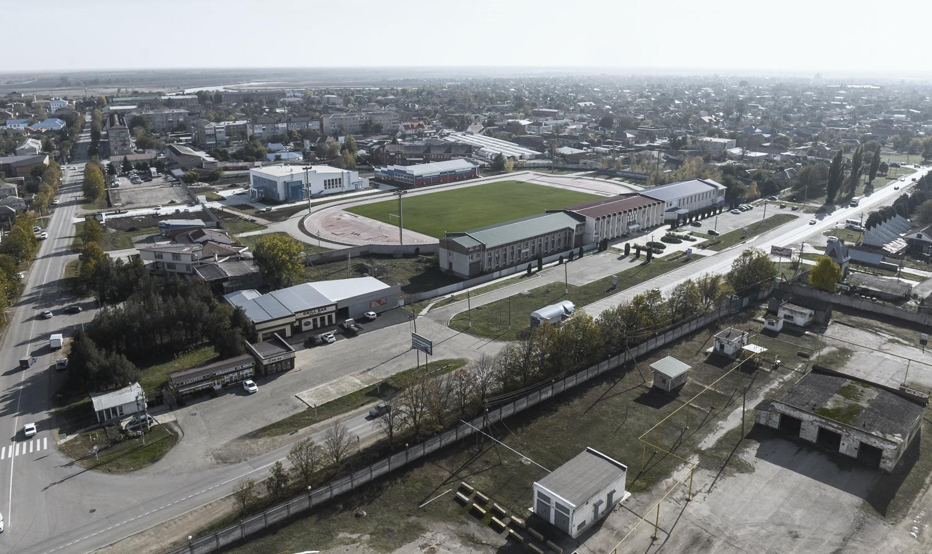


Алгоритм действий инвестора для получения разрешения на строительство
Получение права на земельный участок (аренду) (выписка из ЕГРН), в том числе установление публичного сервитута
Подготовка и утверждение документации по планировке территории (если требуется)
Заключение договора о комплексном развитии территории (если требуется)
1 рабочий день
Подготовка и утверждение инженерных изысканий
Подготовка и утверждение градостроительного плана на земельный участок
Получение разрешения на отклонение от предельных параметров разрешенного строительства, реконструкции объектов капитального строительства
Подготовка и утверждения проектной документации
Положительное заключение экспертизы проектной документации (если такая экспертиза требуется)
Согласование архитектурно-градостроительного облика объекта капитального строительства в случае, если такое согласование предусмотрено
Согласие всех правообладателей объекта капитального строительства в случае реконструкции такого объекта
Подача заявления о выдаче разрешения на строительство
Разрешение на строительство
Установление/изменение зоны с особыми условиями использования территории в случае строительства объекта кап. строительства, в связи с размещением которого в соответствии с законодательством РФ подлежит установлению зона с особыми условиями использования
Администрация муниципального образования
Брюховецкий район

